Slide 1
لائحة الصحة والسلامة والبيئة والجودة (HSEQ)
مجموعة دمج الصحة والسلامة والأمن والمجتمع والبيئة (H3SE)
وحدة المناهج الدراسية الأساسية العامة 1.3

Slide 2
أهداف الوحدة
بعد الانتهاء من هذه الوحدة:
سوف تقوم بعمل علاقة بين قيمة السلامة ولائحة الصحة والسلامة والبيئة والجودة (HSEQ) للمجموعة.
سوف تتعرف على لائحة الصحة والسلامة والبيئة والجودة (HSEQ)، كما ستعرف كيفية شرح مبادئها.

Slide 3
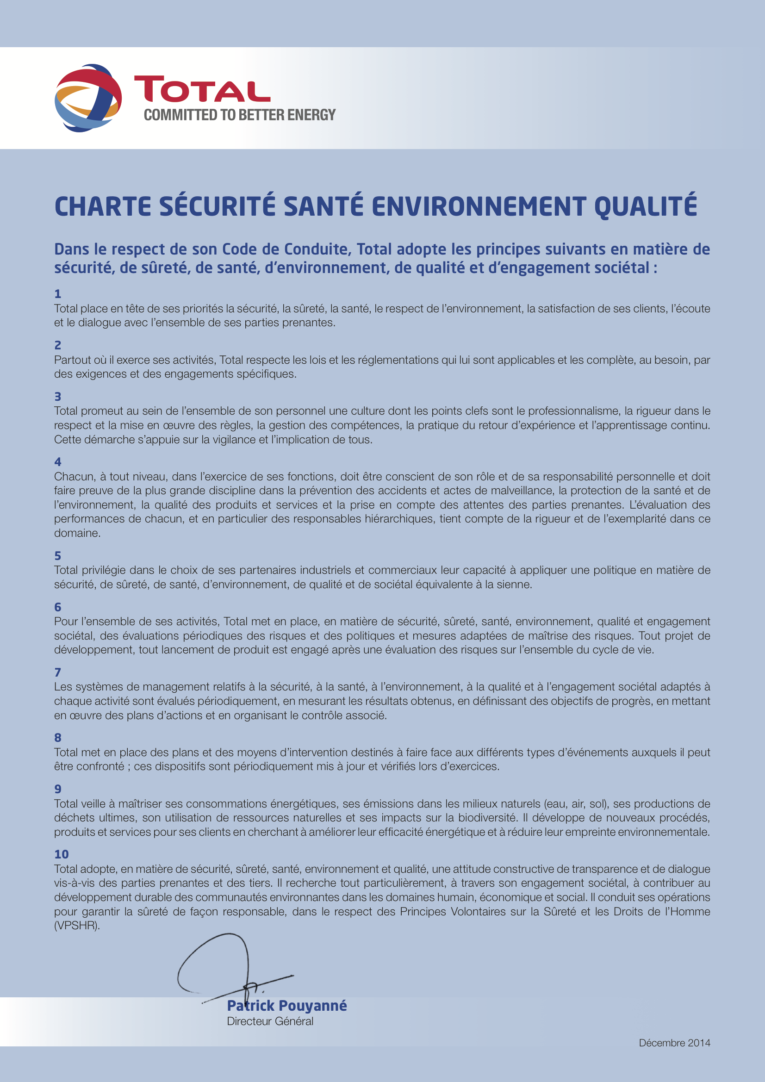
لائحة الصحة والسلامة والبيئة والجودة (HSEQ)
مادة 1
"تضع مجموعة توتال (Total)على رأس أولوياتها كل من السلامة، والأمن، والصحة، واحترام البيئة، ورضا العملاء، والاستماع والحوار مع جميع أصحاب المصلحة. "

Slide 4
تحديد عناصر سياسة الصحة والسلامة والبيئة "HSE" للمجموعة
الالتزام تجاه الصحة والسلامة والبيئة "HSE"
الإدارة العامة
احترام التشريعات
ثقافة الصحة والسلامة والبيئة "HSE"
إدارة الصحة والسلامة والبيئة "HSE"
للشركاء
تقييم المخاطر
نظام إدارة
الصحة والسلامة والبيئة "HSE"
إدارة الأزمات
توجيه الشكر على الأداء في مجال الصحة والسلامة والبيئة "HSE"
إلى الموظفين
القبول من قبل الأطراف الأخرى
التنمية المستدامة
Notes:
شريحة ذات رسوم متحركة
5 دقائق:
عرض الهدف من ورشة العمل: تحديد العناصر الأساسية لسياسة الصحة والسلامة والبيئة "HSE" داخل المجموعة
اقتراح تكوين فِرق (5 أو 6 فرق كحد أقصى) من خلال تفريق المشاركين في كل فرع.
قُم بتوزيع العناصر التالية: ورق مقوى + ورق لاصق بحجم كبير + أقلام لوحات + لائحة الصحة والسلامة والبيئة "HSE" للمجموعة بموجب نسخة واحدة لكل فريق
حوالي 10 دقائق:
مرحلة 1: اطلب من الفِرق إدراج 10 موضوعات رئيسية في لائحة الصحة والسلامة والبيئة "HSE" لمجموعة توتال "Total"، وربطها مع رقم المادة.
لا يجب كتابة أكثر من 4 كلمات لكل موضوع.
موضوع واحد لكل ورقة لاصقة (اكتب بخط كبير بما يكفي باستخدام قلم اللوحات)
حوالي 8 دقائق:
جولة الفِرق من خلال متحدث باسم الفريق / فريق يقدم الإجابات
الإجابات المتوقعة: التزام الإدارة العامة، وثقافة الصحة والسلامة والبيئة "HSE"، وتوجيه الشكر على الأداء في مجال الصحة والسلامة والبيئة "HSE" إلى الموظفين، وإدارة الصحة والسلامة والبيئة "HSE" للشركاء، ونظام إدارة الصحة والسلامة والبيئة "HSE"، وإدارة الأزمات، وتقييم المخاطر، واحترام التشريعات، والقبول من خلال الأطراف الأخرى، والتنمية المستدامة.
دقيقة واحدة
انقر من أجل إظهار التصحيح

Slide 5
تحديد عناصر سياسة الصحة والسلامة والبيئة "HSE" للمجموعة
الالتزام تجاه الصحة والسلامة والبيئة "HSE"
الإدارة العامة
ثقافة الصحة والسلامة والبيئة "HSE"
زيادة التزام
الإدارة والموظفين
توجيه الشكر على الأداء في مجال الصحة والسلامة والبيئة "HSE"
إلى الموظفين
إدارة الصحة والسلامة والبيئة "HSE"
للشركاء
تقييم المخاطر
تنفيذ المنهجيات
والممارسات بشأن الصحة والسلامة والبيئة "HSE"
نظام إدارة
الصحة والسلامة والبيئة "HSE"
إدارة الأزمات
تحسين الشفافية والتواصل مع الأطراف الأخرى
احترام التشريعات
القبول من قبل الأطراف الأخرى
التنمية المستدامة
Notes:
شريحة ذات رسوم متحركة
5 دقائق:
مرحلة 2: اطلب من الفِرق استخراج 3 محاور رئيسية للائحة مجموعة توتال "TOTAL".
يجب القيام بما يلي:
تجميع الموضوعات العشرة (الورق اللاصق) بواقع محور واحد على فرخ الورق المقوى
اذكر كل محور بدءًا بفعل عملي (قلم لوحات + ورق مقوى).
نوع الإجابة المتوقعة:
محور 1: زيادة التزام الإدارة
محور 2: تطوير المنهجيات والممارسات بشأن الصحة والسلامة والبيئة "HSE"
محور 3: تحسين الشفافية والتواصل مع الأطراف الأخرى
دقيقة واحدة:
انقر من أجل إظهار التصحيح

